Slide 1

Effet des conséquences de l’altitude sur le développement des enfants vivant au Pérou dans la ville la plus haute du monde
1

Slide 2
Sommaire
Présentation du laboratoire HP2
Présentation du projet Expedition 5300
Données recueillies
Tâches réalisées et en cours
Conclusion
2

Slide 3
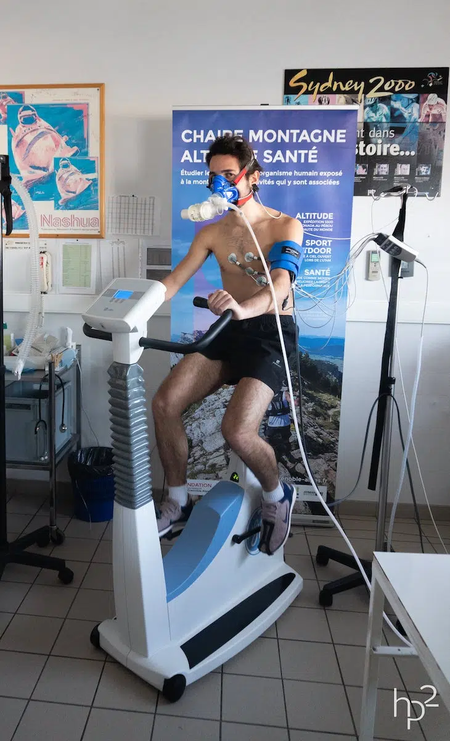
Laboratoire HP2
Laboratoire Hypoxie et Physiopathologies cardiovasculaires et respiratoires
Leader français dans la recherche pour l’hypoxie d’altitude
Analyses des capacités respiratoire pré-expédition
Analyse et traitement des maladies respiratoires
3

Slide 4
Expédition 5300
Expédition scientifique et humanitaire dans la ville la plus haute du monde
4

Slide 5
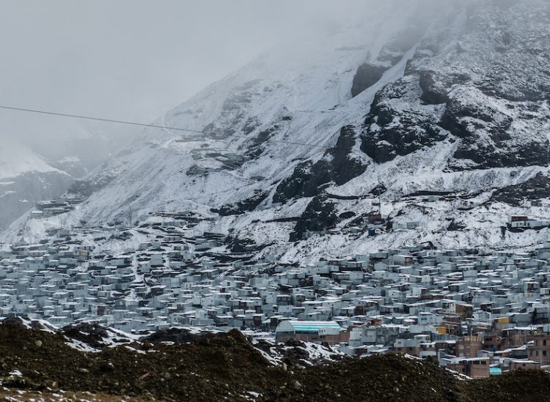

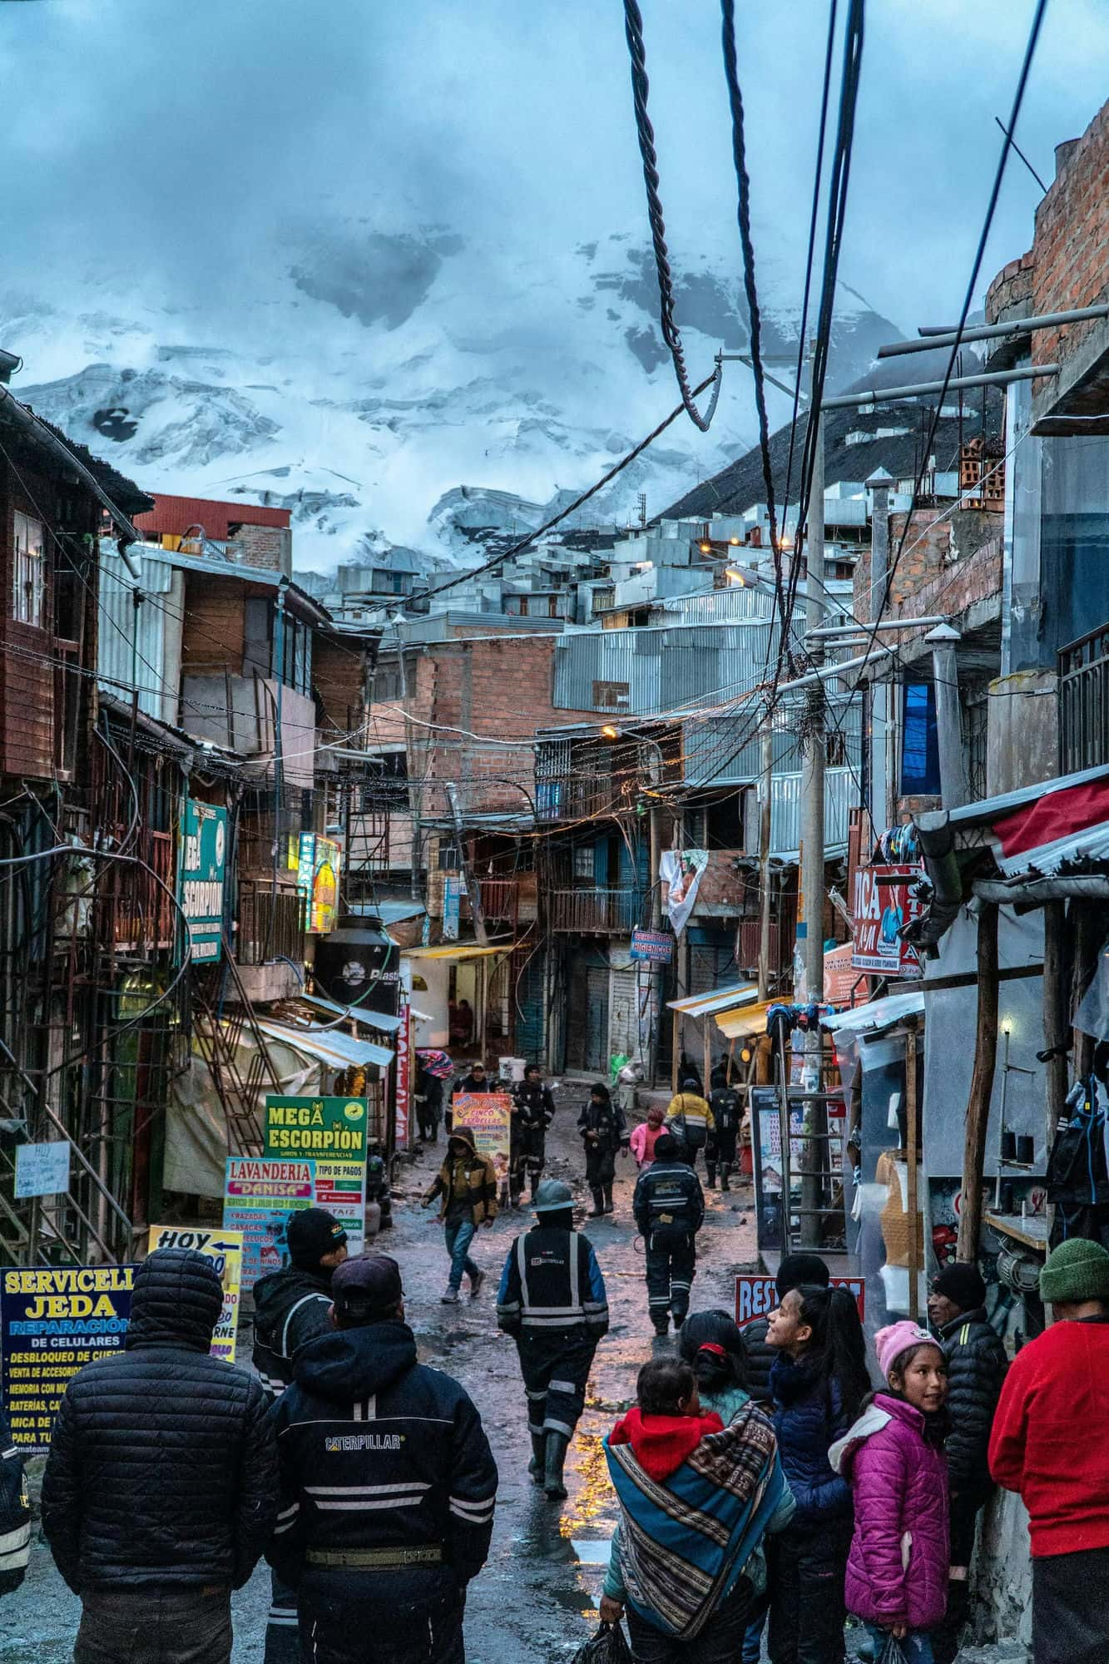
Expedition 5300 : Géographie
La Rinconada (5100m)
n = 152 * / O₂ : 50%
Juliaca (3800m)
n = 173 * / O₂ : 61%
Cusco (3400m)
n = 173 * / O₂ : 65%
Lima (150m)
n = 132* / O₂ : 100%
* Enfants nés et vivant dans la même ville
5

Slide 6
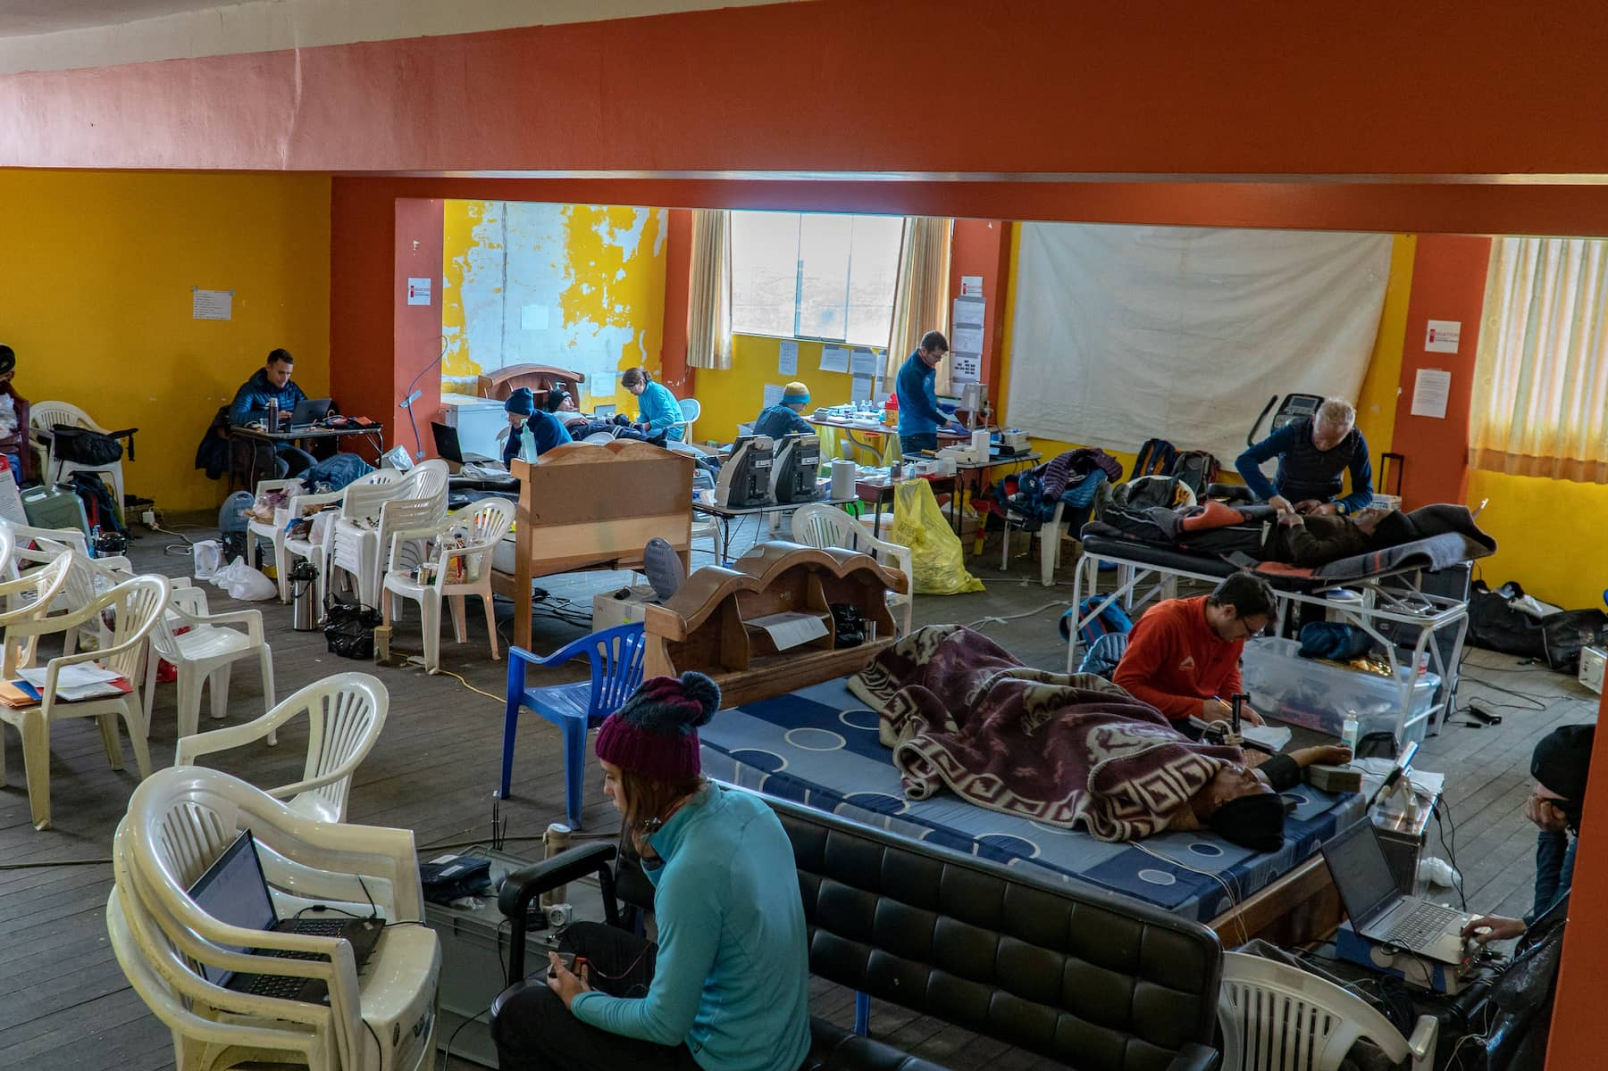
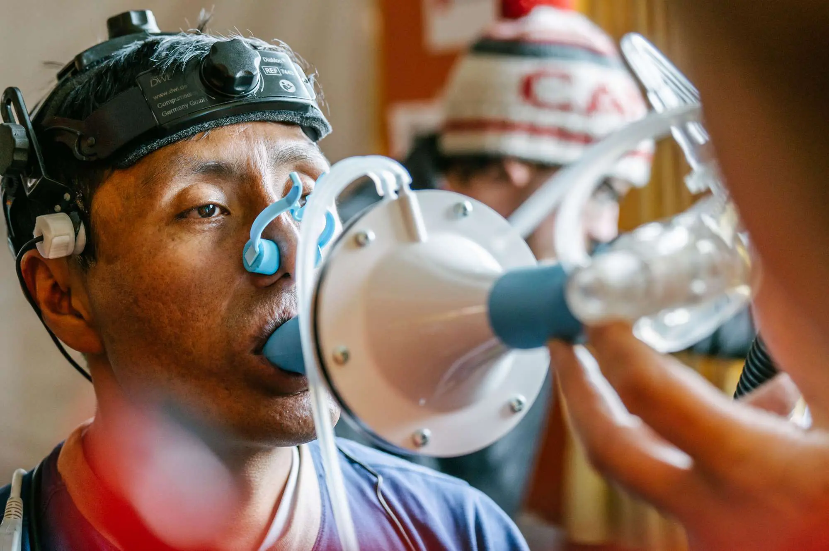
Expedition 5300 : prélèvement des données
Analyses sanguines
Prises de sang
Etude du cœur
Mise en forme des
questionnaires
Mesure des volumes sanguins
Analyse des vaisseaux
Population avenante
Tests parfois invasifs
6

Slide 7
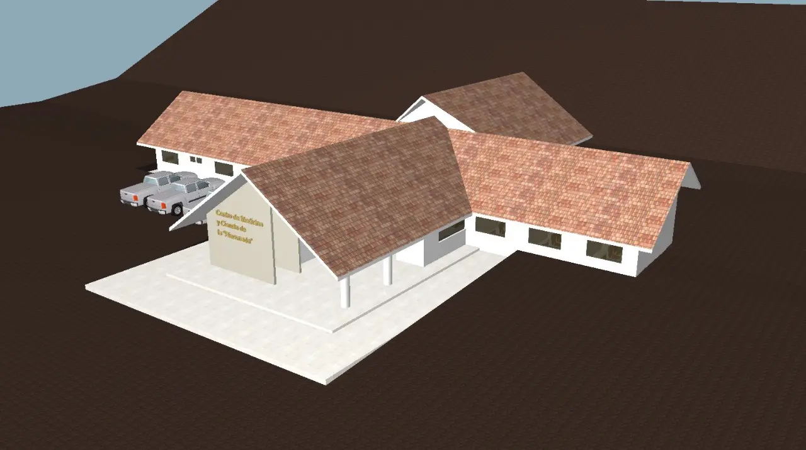
Expedition 5300 : Objectifs
Etudier les mecanismes d’adaptations et de mal-adaptation de haute altitude
Explorer de nouvelles dimensions de la santé humaine liée à l’altitude
Construire un centre de santé et de recherche à La Rinconada
7

Slide 8
Données

Slide 9
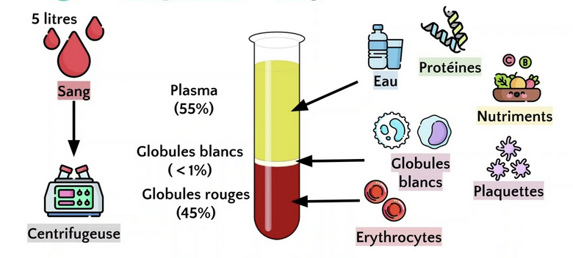
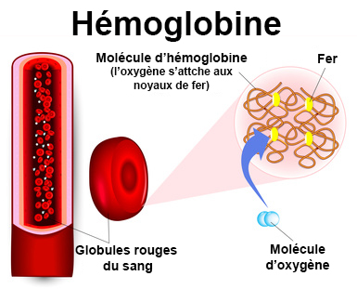
Données : Sang
Hémoglobine (g/l)
Masse d’hémoglobine (g) (8-12 ans)
Masse d’HB par kilo de pdc (8-12 ans)
Volume plasmatique (ml)
Volume plasmatique par kilo de pdc
Nombre de globules rouges (en millions) par microlitre de sang
8

Slide 10
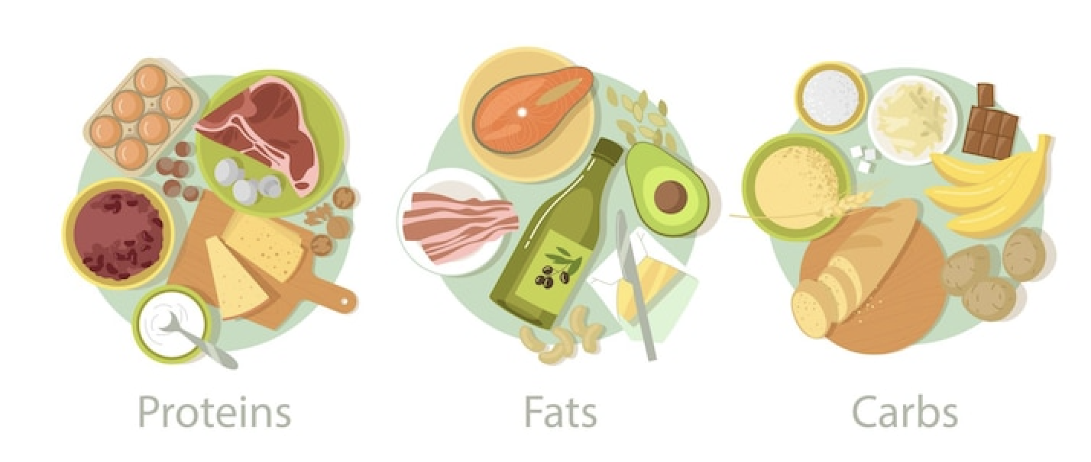
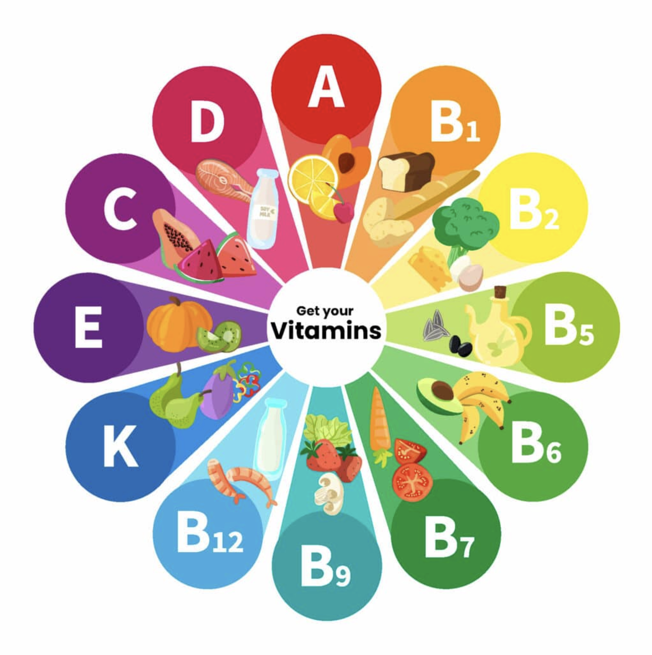
Données : Nutrition
Protéines
Glucides
Lipides
Fibres
Calcium
Fer
Zinc
Vitamine C / D / B9 / B12
kCal (hors fibres car incertitude)
+ Pourcentage par rapport à la valeur nutritionnelle de référence
9

Slide 11
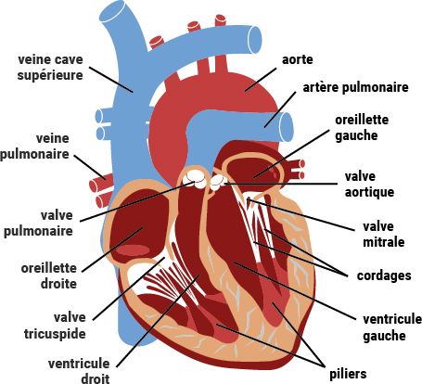
Données : Coeur
Pression artérielle
Diametre / Volume/Masse des ventricules
Volumes télésystolique / télédiastolique
Septum interventriculaire
10

Slide 12

Données - Neurologie
CSP des deux parents
BRIEF (fonctions exécutives de la vie quotidienne)
Quotient Intellectuel et sous-tests
Fonctions visuo-spatiales / attention / planification
Motricité fine (Purdue Pegboard)
Questionnaires papier et expériences pratiques
11

Slide 13
Tâches réalisées et en cours

Slide 14
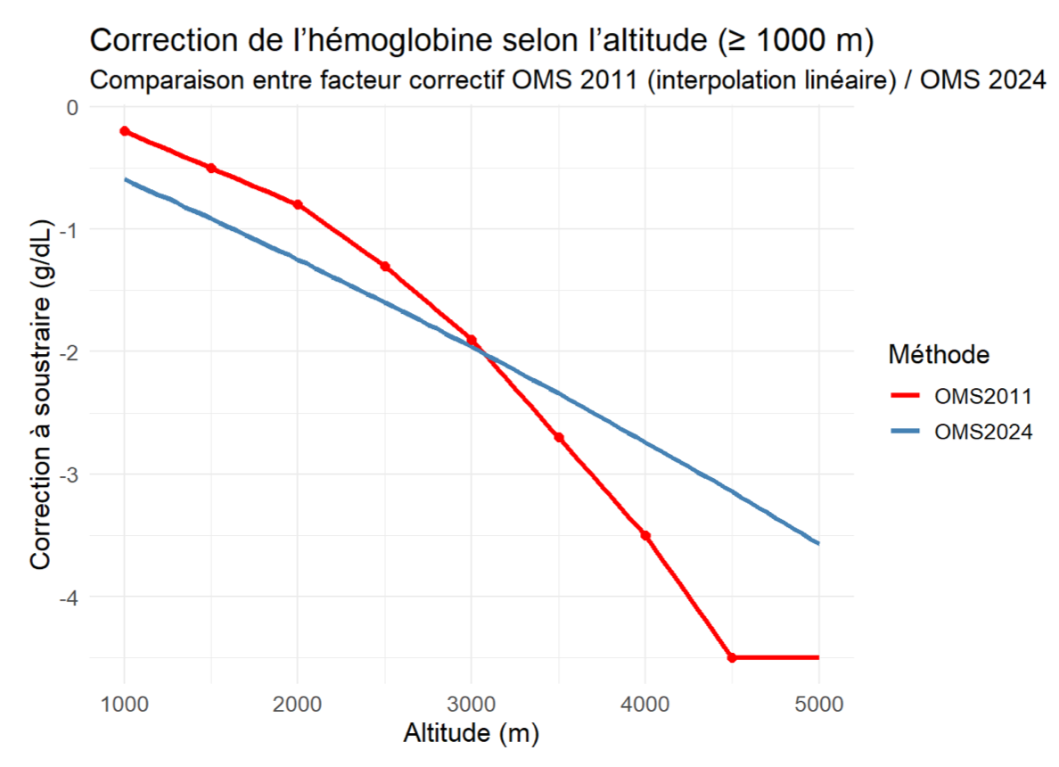
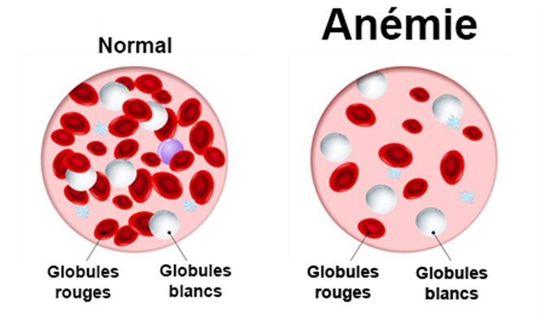
Objectif 1 : Comparaison des méthodes de détection de l’anémie
Correction OMS sur HB selon altitude
12

Slide 15
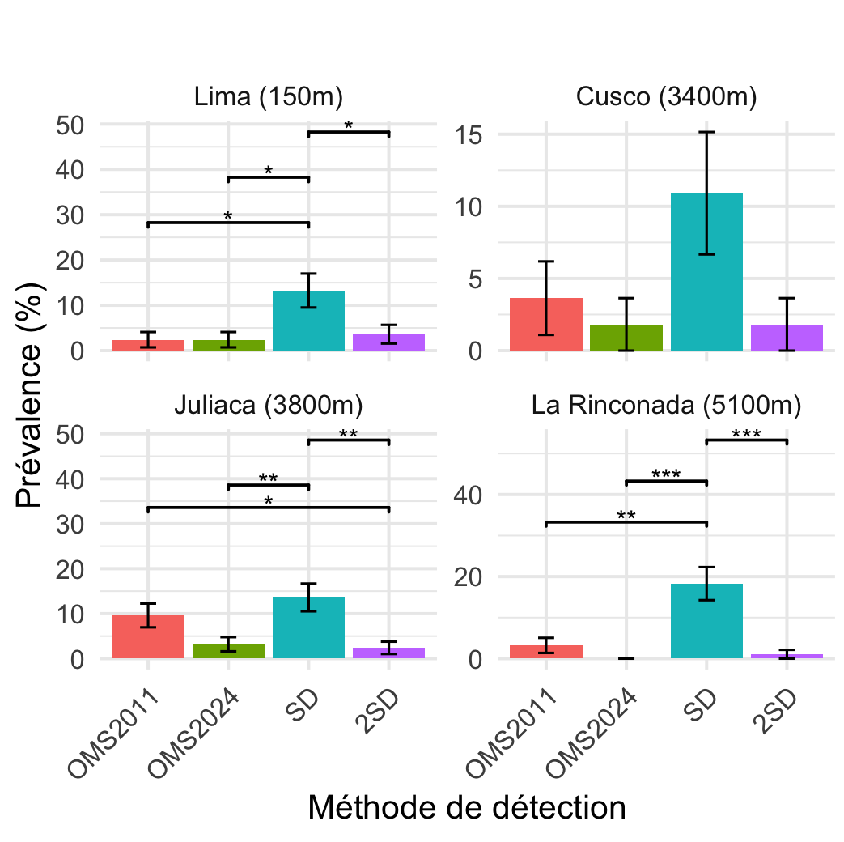
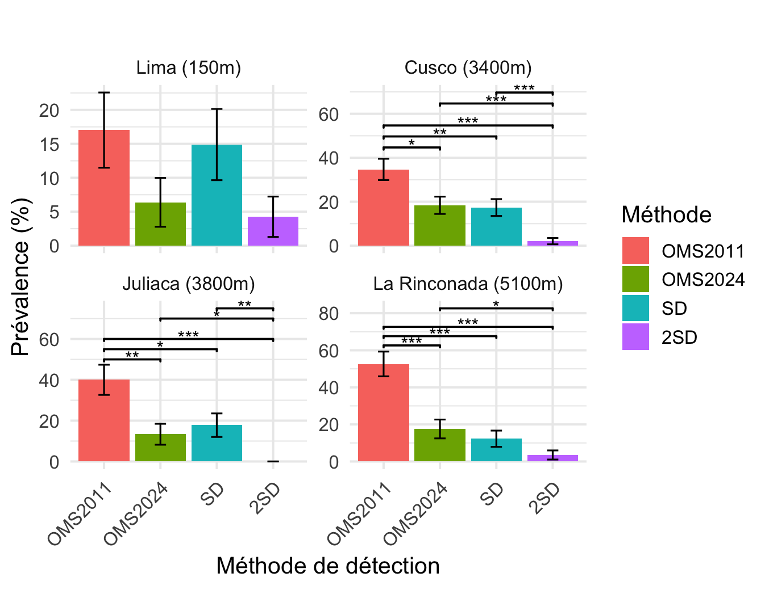
Objectif 1 – Prévalence par ville
Prévalence de l’anémie par ville
pour chaque méthode, chez les 0-3 ans
Prévalence de l’anémie par ville
pour chaque méthode, chez les 8-12 ans
* : <10%
** : < 5%
*** : < 1%
13

Slide 16
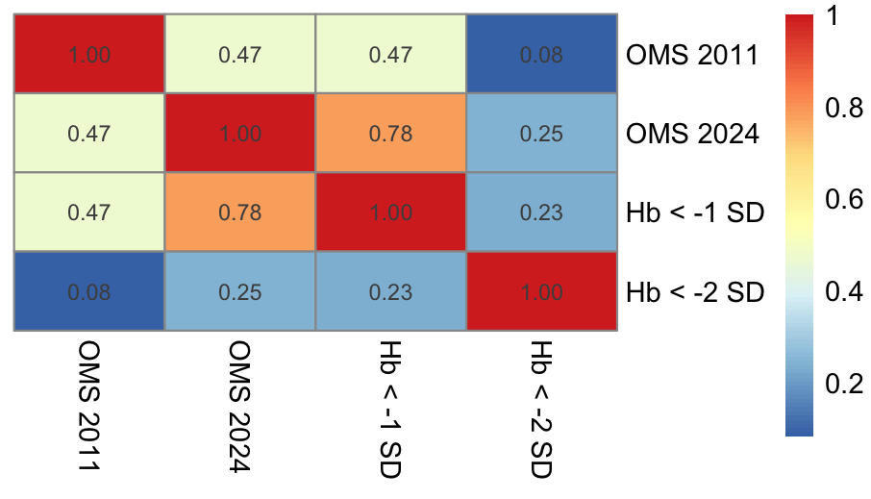
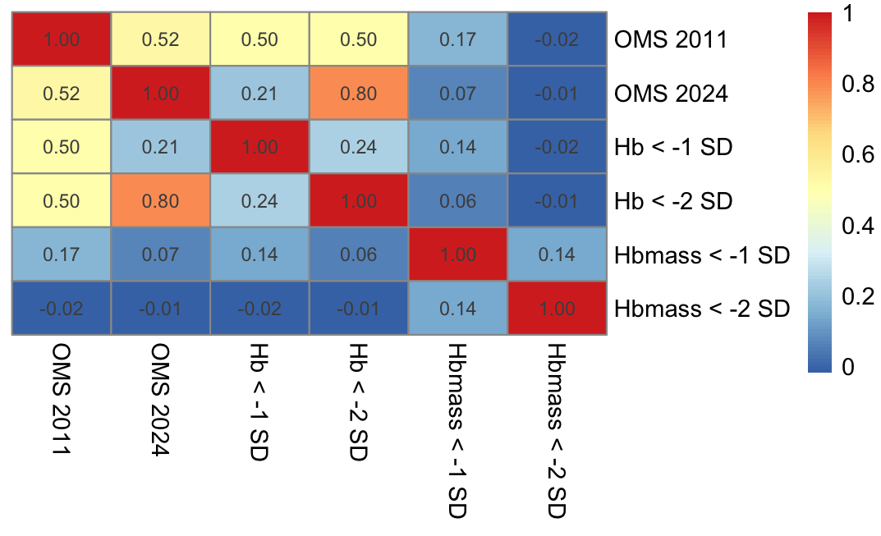
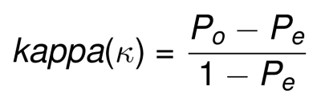
Objectif 1 : Concordances
Concordance des méthodes, chez les 0-3 ans
Concordance des méthodes , chez les 8-12 ans
κ = 1 : accord parfait
κ ≤ 0 : désaccord parfait
(ou dû uniquement au hasard)
P (e) : proportion de l'accord entre codeurs
P(0) : probabilité d'un accord aléatoire
14

Slide 17
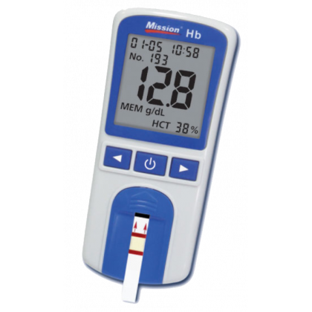
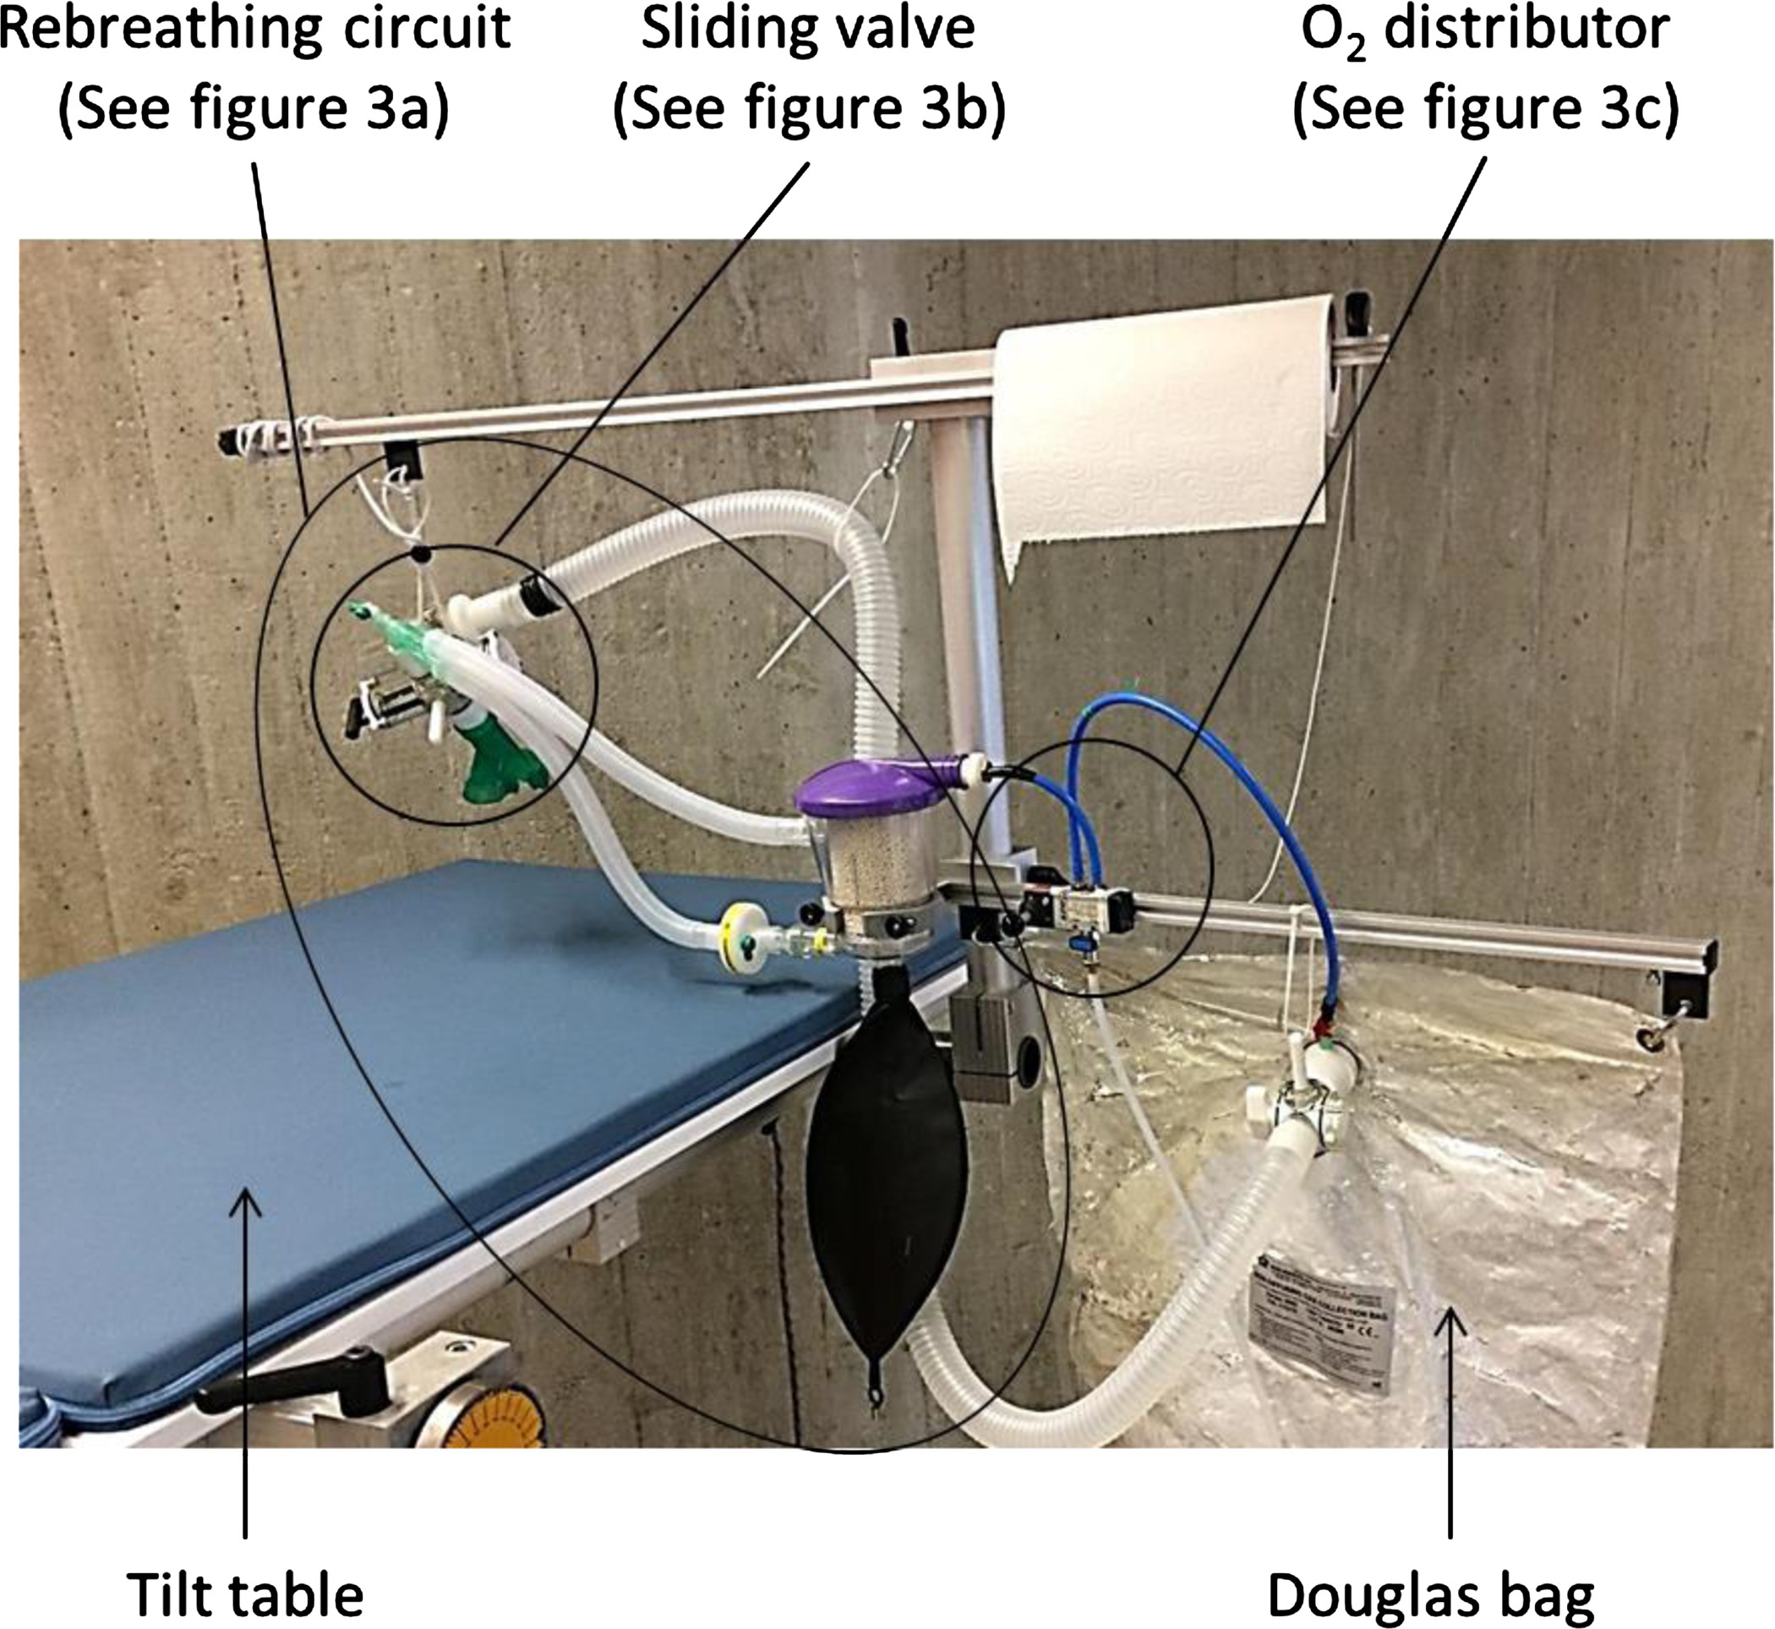
Objectif 2 : Techniques de mesure HB - HBMASS
[Hb] (Hémoglobine, g/dl)
Hbmass (g/kg pdc)
17

Slide 18
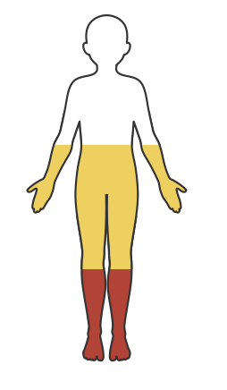
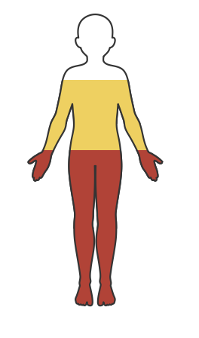
Objectif 2 : Différences HB – Hbmass (g/kg)
FLA79
ESCA173
[Hb] =
SaO₂ =
CaO2 =
Hbmass <
Plasma volume <
Blood volume <
[Hb] =
SaO₂ =
CaO₂ =
Hbmass >
Plasma volume >
Blood volume >
(masse d’hémoglobine par kilo de pdc)
15

Slide 19
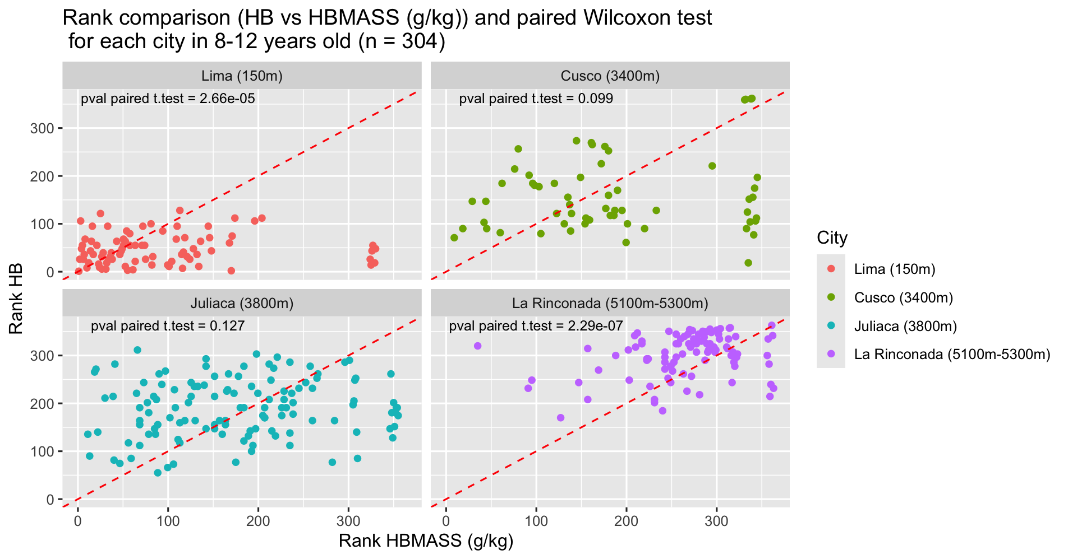
Objectif 2 : T tests de comparaison de rangs
16

Slide 20
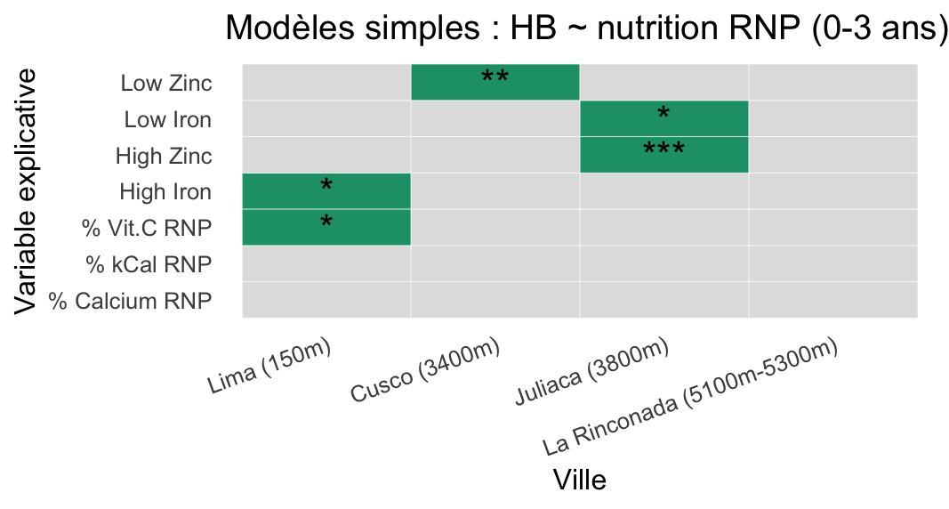
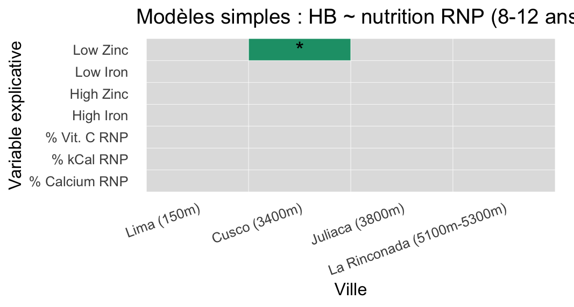
Objectif 3 : Analyse des données de nutrition
18

Slide 21
Conclusion

Slide 22

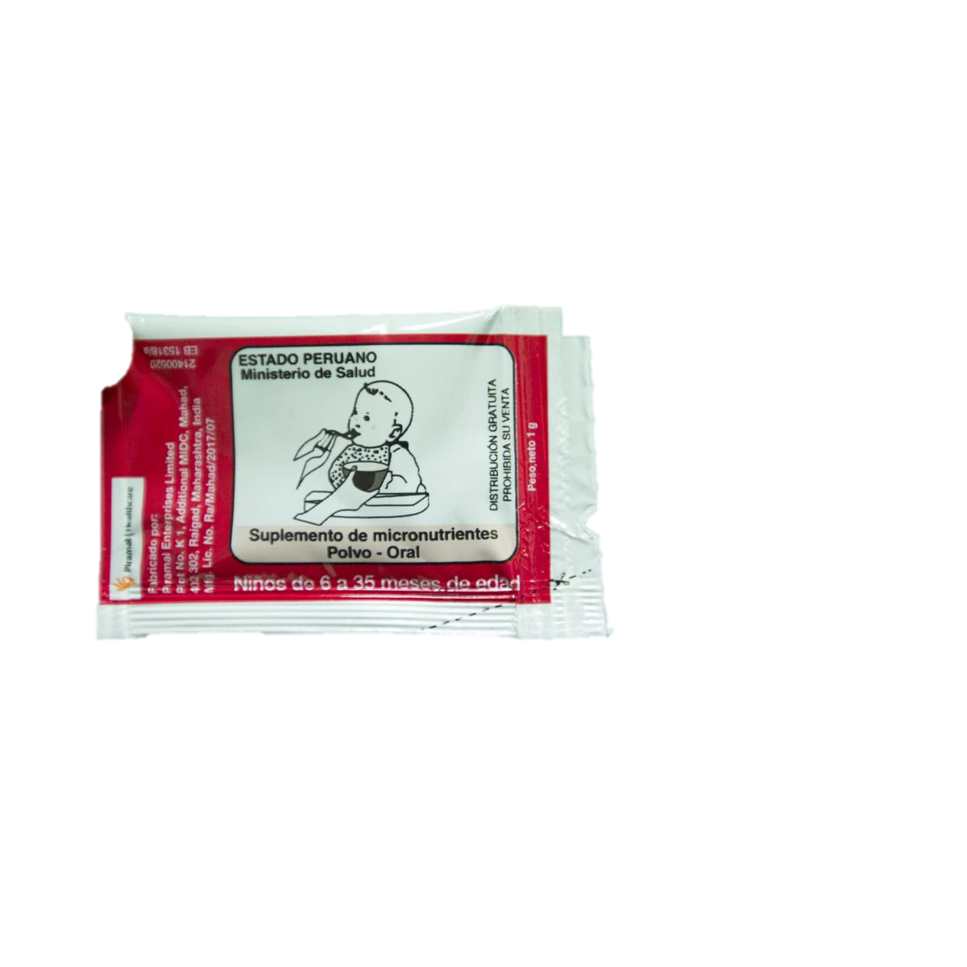
Conclusion
Guideline OMS
Différences HB - Hbmass
Données de nutrition
[Hb]
= 150g/l
Anémie
Polyglobulie
Supplémentation en fer gratuite pour les anemiques
OMS 2024 :
meilleure concordance avec les méthodes mathématiques
Meilleure détection des cas réellement bas (-2SD)
Illustration de la limite de [Hb] comme indicateur de diagnostic de l’anémie
Prudence nécessaire lors de la comparaison de deux individus
Nécessité de marqueur supplémentaire de l’anémie
Premières analyses montrant le rôle du fer chez les 0-3 ans dans certaines villes
Attente des données de supplémentation en fer et marqueurs sanguins du fer pour analyses plus profondes
19

